Slide 1
第二篇 软件测试的技术
在实际项目的测试过程中，我们会面对许多复杂的问题和具体的困难，不仅要采用前面所学的方法，还要拥有很好的技术，熟悉业务领域知识，深入系统架构、设计模式和开发框架，灵活运用测试工具，才能真正解决问题。
第3章 单元测试
第4章 集成测试
第5章 系统测试
第6章 性能测试
第7章 安全性测试
第10 章 测试的管理

Slide 2
测试的不同阶段
需求评审
设计评审
单元测试
集成测试
系统测试
是对整个系统的测试，将硬件、软件、操作人员看作一个整体，检验它是否有不符合系统说明书的地方。
验收测试

Slide 3
单元测试

Slide 4
主要内容
单元测试介绍
如何进行单元测试
单元测试的内容

Slide 5
1 单元测试介绍
什么是单元测试？
为什么要进行单元测试？
如何进行单元测试？

Slide 6

单元测试的定义
定义:
单元测试是对软件基本组成单元进行的测试。
时机:
一般在代码完成后由开发人员完成,QA人员辅助.
概念:
模块, 组件, 单元

Slide 7
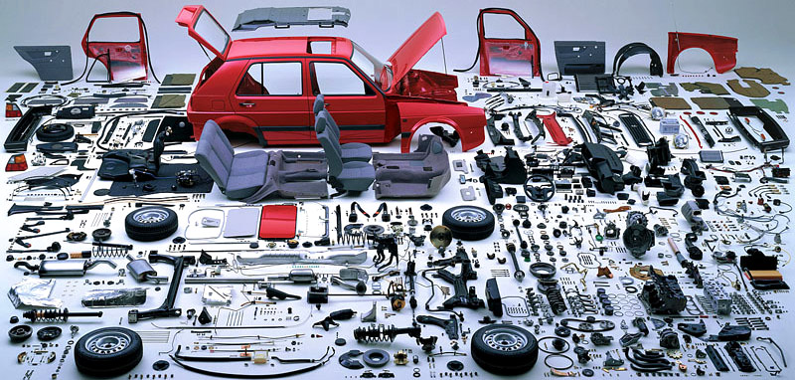

Slide 8
为何要进行单元测试?
尽早发现错误
错误发现越早,成本越低.
发现问题比较容易
修正问题更容易
检查代码是否符合设计和规范，有利于将来代码的维护

Slide 9
为何要进行单元测试
编程过程中，每写1000行代码会犯几十个错误
编程与编译运行结束后，每1000行代码中大约残留有2-6个Bug
寻找与修改程序错误的代价占总体开发投资的30% -60%
Bug在整个研发流程中被发现的越早代价越低修改的代价就越低

Slide 10
如何对下面的类方法做单元测试
public class MaxMinTool {
//给出一组数据，求每组数组的最大值，如果数组为空，则返回-1
public int getMax(int[] arr) {
}
//给出一组数据，求每组数组的最小值，如果数组为空，则返回-1
public int getMin(int[] arr) {
}

Slide 11
如何进行单元测试
静态测试
动态测试

Slide 12
动态测试
步骤1：设计测试用例
步骤2：搭建测试环境
步骤3：编写测试程序（脚本）
步骤4：执行测试
步骤5：分析测试结果

Slide 13
步骤1：设计测试用例
边界值：
【9，7，8】→9
【7，9，8】→9
【7，8，9】→9
重复值：
【7，9，8，9】 →9
负值：
【-9，-8，-7】 →-7
单值：
【1】 →1
空值：
数组为空，应返回-1

Slide 14
被测类（单元）代码
public class MaxMinTool {
//给出一组数据，求数据中的最大值
public int getMax(int[] arr) {
int max=Integer.MAX_VALUE;
for (int index= 0; index < arr.length-1; index++) {
if (arr[index] > max)
max = arr[index];
}
return max;
}
//给出一组数据，求最小值
public int getMin(int[] arr) {
int min=Integer.MIN_VALUE;
for (int index= 0; index < arr.length-1; index++) {
if (arr[index] < min)
min = arr[index];
}
return min;
}
}

Slide 15
步骤2：搭建测试环境

Slide 16
步骤3：编写测试程序
驱动模块
测试结果
驱动模块（driver）是指模拟被测模块的上级模块，驱动模块用来接收测试数据，启动被测模块并输出结果；
桩模块（stub）是指模拟被测模块所调用的模块；
测试用例
被测模块
桩模块
桩模块
桩模块

Slide 17
步骤4、5：执行测试、分析测试结果
执行测试并分析测试结果

Slide 18
MOCK对象简介

Slide 19
MOCK对象
Notes:
初始化所有组件

Slide 20
大家考虑如何对下面的Purchase进行测试
例：
public class Purchase {
public double getTotalPrice(DBAccess dbAcess){
return dbAcess.getPriceFromDB();
}
}

Slide 21
Purchase类是要测试的目标类。getTotalPrice方法使用DBAccess类的getPriceFromDB方法。
DBAccess类是Purchase类的合作者。

Slide 22
如果合作者类DBAccess存在的话,对Purchase类进行单元测试的代码如下:
import static org.junit.jupiter.api.Assertions.*;
public class PurchaseWithRealDBAccessTest {
@Test
public void testGetTotalPrice(){
Purchase purchase=new Purchase();
DBAccess dbAccess=new DBAccess();
assertEquals(180.0,purchase.getTotalPrice(dbAccess),0.01);
}
}

Slide 23
但是如果DBAccess类的实现还未完成，或是数据库的设置不能完全被测试人员控制。
怎么办？

Slide 24
MOCK对象的概念
MOCK对象是真实对象在调试期间的替代品。
Notes:
初始化所有组件

Slide 25
public class MockDBAccess extends DBAccess{
public double getPriceFromDB(){
double price=180.0;
return price;
}
}

Slide 26
import static org.junit.jupiter.api.Assertions.*;
public class PurchaseWithMockDBAccessTest{
@Test
public void testGetTotalPrice(){
Purchase purchase=new Purchase();
MockDBAccess mockdbAccess=new MockDBAccess();
assertEquals(180.0,purchase.getTotalPrice(mockdbAccess),0.01);
}
}
用模仿对象代替“真实”对象

Slide 27
又如：一个闹钟根据时间来进行提醒服务，如果过了下午5点种就播放音频文件提醒大家下班了。如果我们要利用真实的对象来测试的话就只能苦苦等到下午5点，……

Slide 28

简单的替换
一般，我们建议对应用程序范围外的功能调用进行包装。
因为被测试代码只会通过接口来引用对象，所以它完全不知道它引用的究竟是真实对象还是mock 对象。

Slide 29
在产品环境中，当初始化这个类的对象时，传入的是一个真实的systemEnvironment，而另一方面，测试代码传入的则是mockSystemEnvironment。

Slide 30
什么情况下使用MOCK对象
真实对象行为不确定（如股票行情）。
真实对象很难被创建。
真实对象的某些行为很难被触发。
真实对象令程序的运行很慢。
真实对象不能调用（没写好或不可访问）。

Slide 31
使用MOCK对象的步骤
使用一个接口来描述这个对象。
为产品代码实现这个接口。
以测试为目的，在MOCK对象中实现这个接口。
Notes:
TestChecker

Slide 32
练习：实现MP3的MOCK对象
import java.util.ArrayList;
public interface Mp3Player {
public void play();
public void pause();
public void stop();
public double currentPosition();
public String currentSong();
public void next();
public void prev();
public boolean isPlaying();
public void loadSongs(ArrayList names);
}

Slide 33
不要把任何商业逻辑写入mock objects
一定得是一个“傻”对象，只能做测试要求它做的事。
Mock object容易创建。
是空壳，简单得不可能出错，所以不需要测试它自己。

Slide 34
Jmock www.jmock.org
JMock is a library that supports test-driven development of Java code with mock objects.
Jmock的用法参考：http://www.jmock.org/cookbook.html
EasyMock www.easymock.org

Slide 35
3.其它一些要测试的内容

Slide 36
思考：如何测试一个栈类？
public interface Stack {
public String pop() throws StackEmptyException;
public void push(String item);
public String top() throws StackEmptyException;
public boolean isEmpty();
}

Slide 37
4.1测试内容（Right-BICEP）
Right-结果是否正确？
B-是否所有的边界条件都是正确的？
Notes:
大量数据时用数据文件
反向关联
Mock对象
timer

Slide 38
测试内容（Right-BICEP）
Right-结果是否正确？
B-是否所有的边界条件都是正确的？
I-能查一下反向关联吗？
C-能使用其它手段交叉检查一下结果吗？
E-你是否可以强制错误条件发生？
P-是否满足性能要求？
Notes:
大量数据时用数据文件
反向关联
Mock对象
timer

Slide 39
结果是否正确
测试首要的任务——验证结果
使用独立的数据文件存储测试用例

Slide 40
可能的边界值
完全伪造或者不一致的输入数据，例如一个名为“!*w:gjagja;>;,/.d;”的文件。
格式错误的数据，例如没有顶层域名的电子邮件地址，如fred@foobar
空值或不完整的值
一些与意料中的合理值相去甚远的数值。如一个岁数为10000岁。
如果要求的是一个不允许出现重复数值的list,但是传入的是一个存在重复数值的list
如果要求的是一个有序list，但是传入的是一个无序list;或者反之
事情到达的次序是错误的，或者碰巧和期望的次序不一致，如未登陆系统之前，就尝试打印文档。

Slide 41
边界条件
一致性（Conformance）
值是否和预期的一致
有序性（Ordering）
值是否如应该的那样，是有序或无序
区间性（Range）
值是否位于合理的最小值和最大值之内。
引用，耦合性（Reference）
代码是否引用了一些不在代码本身控制范围之内的外部资源
Notes:
Email格式 路桩
前后顺序
前后条件
0、空、null

Slide 42
边界条件
存在性（Existence）：值是否存在
基数性（Cardinality）
是否恰好有足够的值
时间性（Time）
Notes:
Email格式 路桩
前后顺序
前后条件
0、空、null

Slide 43
区间性
如果数据不能像你期望的那样与结构相一致，将会出现什么情况？象这种情况，你就需要测试你的结果并确保其一致性。（一致性）
任何一个搜索程序都应该针对搜索目标位于最前或最后的条件做测试。（有序性）
如果这种情况可能发生，并且在发生的时候，你的程序需要处理她，那么你就需要测试这种情况。

Slide 44
耦合性
如，网站上一个用来显示用户记录的方法，可能要求用户先登录。
栈的pop（）方法要求一个非空的栈。
手动档汽车给汽车换挡。
前条件、后条件

Slide 45
存在性
通过询问：“给定的事物存在吗？”
对于你传入或者维护的值，先询问如果值不存在——如果它为null、或者等于0,方法的行为将会怎样？
面对这些不存在的数据，java库的许多方法会抛出异常。然而要调试一个隐藏在库深处的运行期异常通常并不容易。
在期望值不存在的时候，大多数方法都会失败，但这可能并不是你所期望的结果。因此，你可以对这些情况进行测试，查看当网络不通、文件不存在的时候，又会发生什么事情。确认你的方法处理了“不存在”的情况。

Slide 46
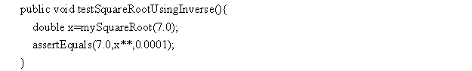
反向关联
如对结果进行平方的方式来检查一个计算平方根的函数，然后测试结果是否和原数据很接近。
类似地，为了检查某条记录是否成功地插入了数据库，你也可以通过查询这条记录来验证。

Slide 47
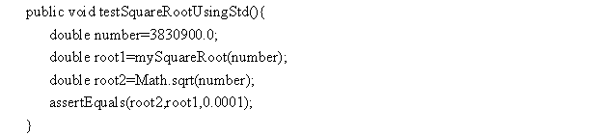
其它手段交叉检查
通常计算一个量会有一种以上的算法。我们可能会基于运行效率或者其他的特性，来选择算法，那是我们要在产品中使用的，但在测试时可以使用剩下的算法来做交叉测试。

Slide 48
其它手段交叉检查
另一种办法，使用类本身不同组成部分的数据，并且确信它们能“合起来”。如，正在做一个图书馆的数据系统。在这个系统中，对每一本具体的书，它的数量永远是平衡的。即借出书+库存书=藏书总量
我们可以用一种数量检查另一种数量。

Slide 49
强制产生错误条件
真实世界中，错误总是会发生：磁盘会满，网络连线会断开，电子邮件会多得像掉进了黑洞，而程序会崩溃。你应当能够通过强制引发错误，来测试你的代码是如何处理所有这些真实世界中的问题的。

Slide 50
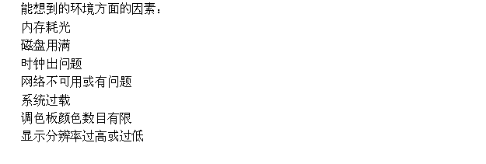
强制产生错误条件

Slide 51
性能特性
不是性能本身
如：“随着输入尺寸慢慢变大，问题慢慢变复杂”的趋势。
确保性能曲线能够保持稳定

Slide 52
答案（思考栈的测试方法）
对于空栈 isEmpty=true，pop(),top()，抛异常。
对于栈满情况，push(),抛异常
push(“字符”)，top()，返回刚压入的字符串，isEmpty()=false。
多次调用push();验证每一次top()。
push(null)，top()=null。
发生异常后，栈仍可以使用。

Slide 53
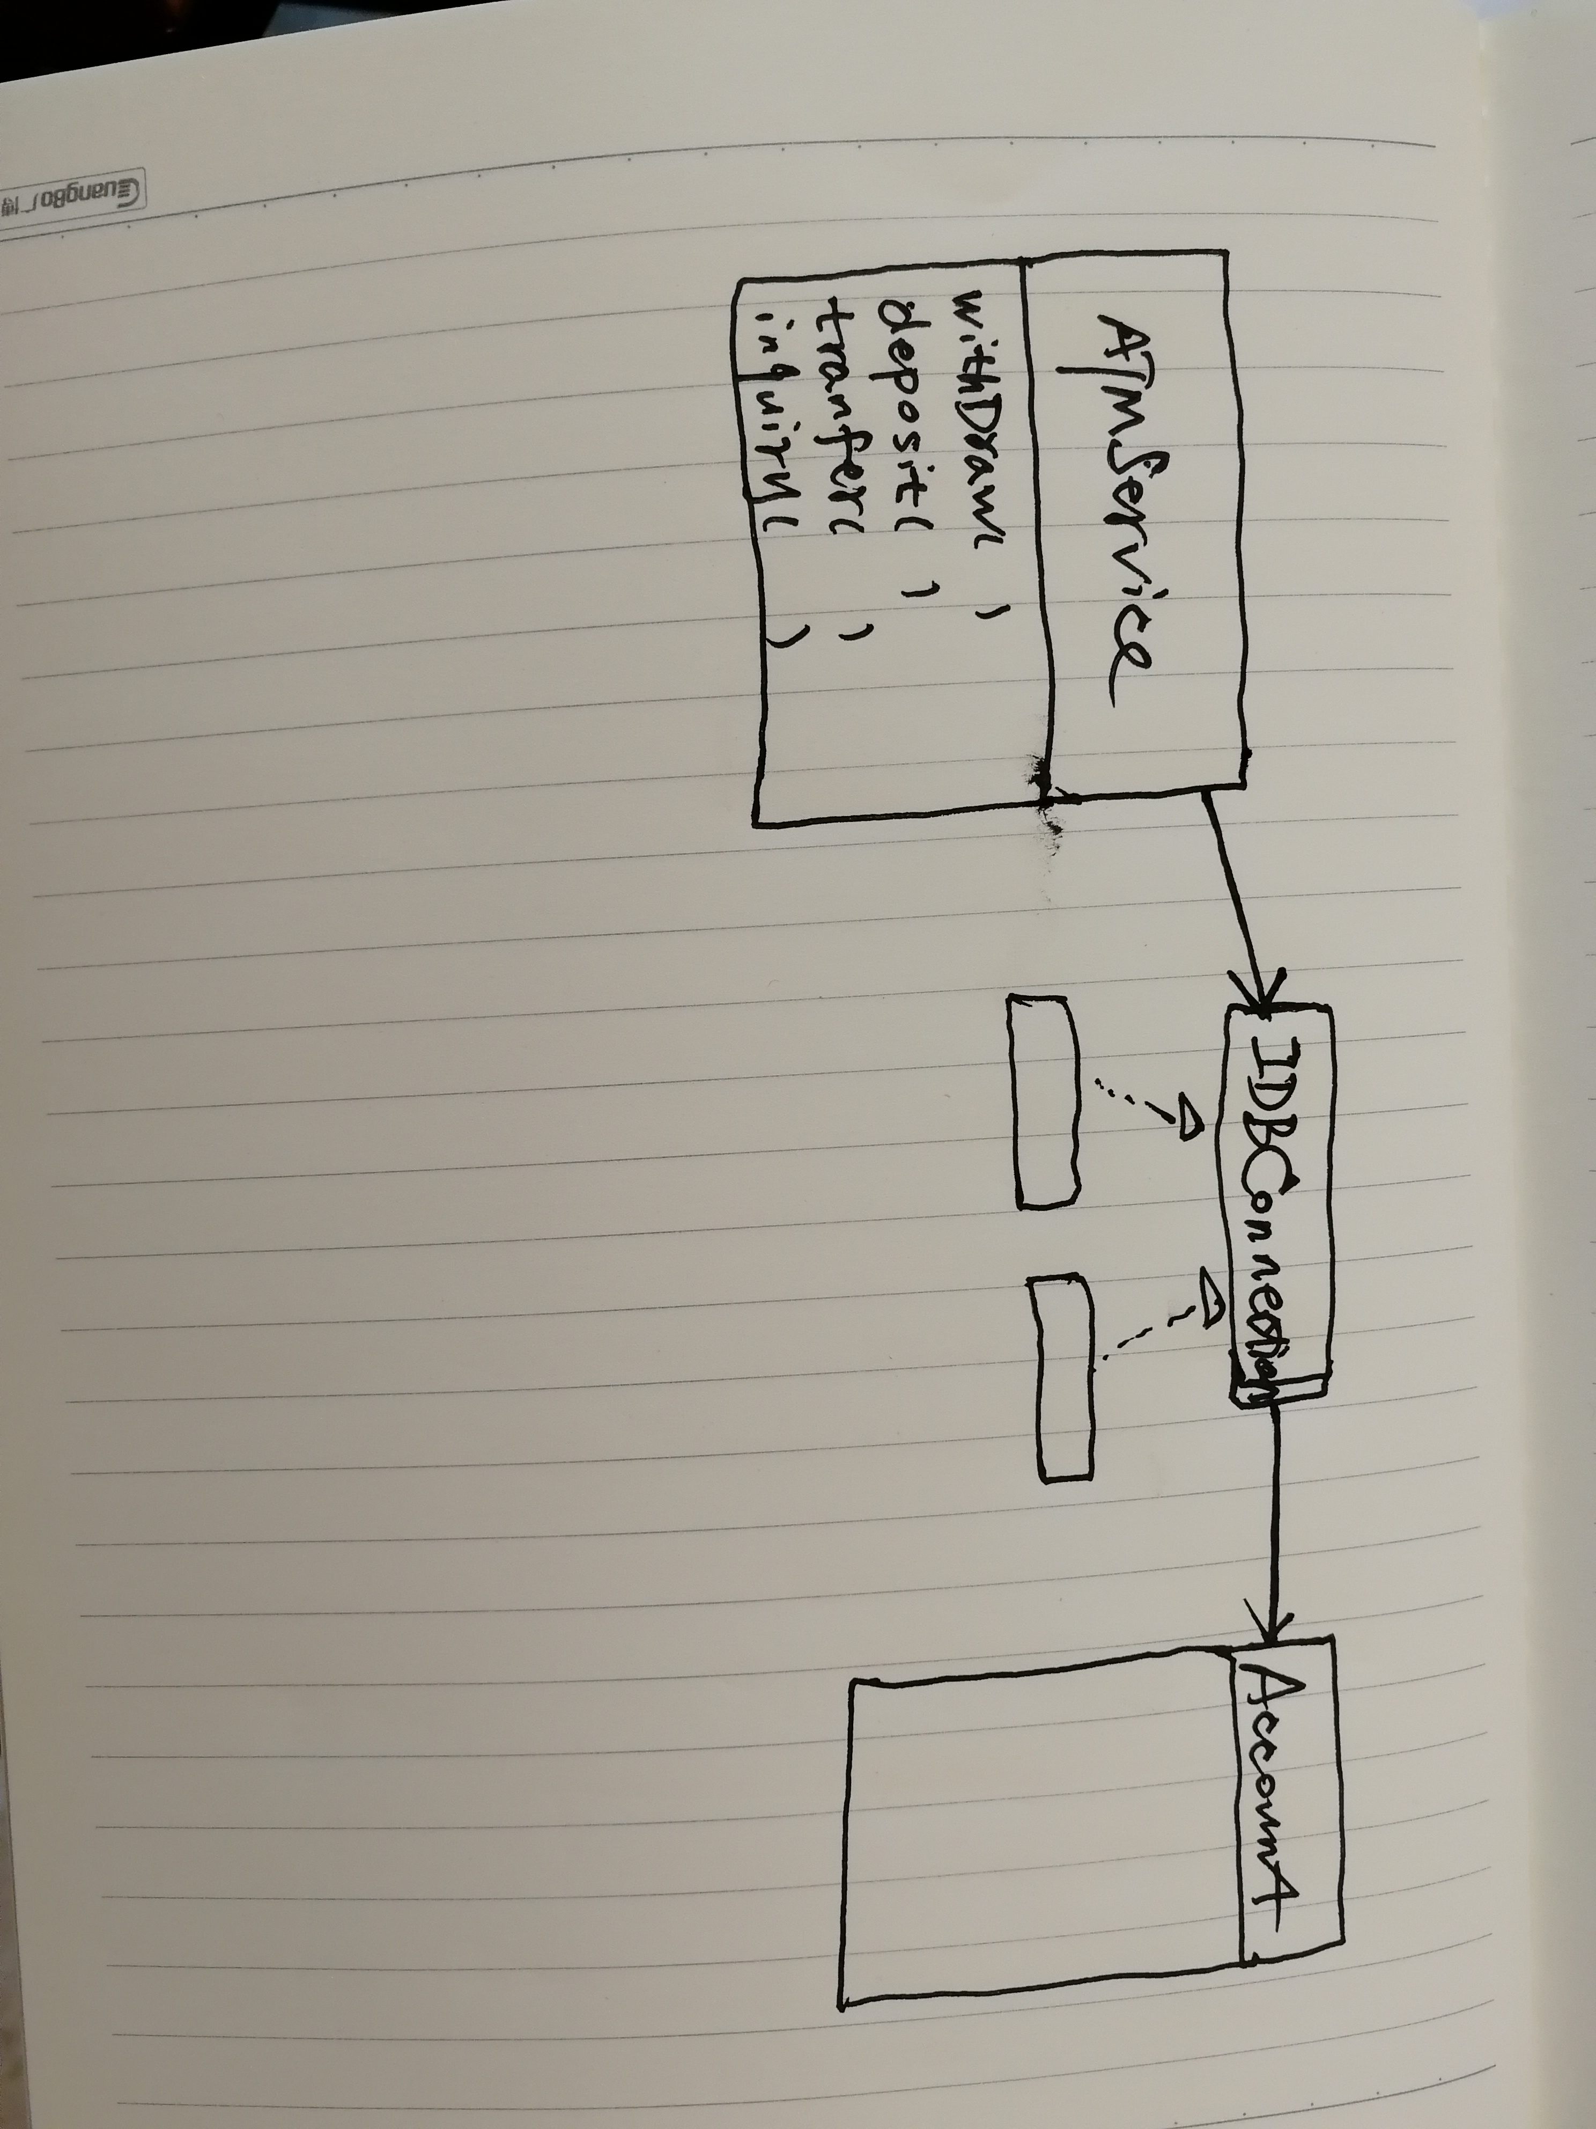

Slide 54
